Slide 1
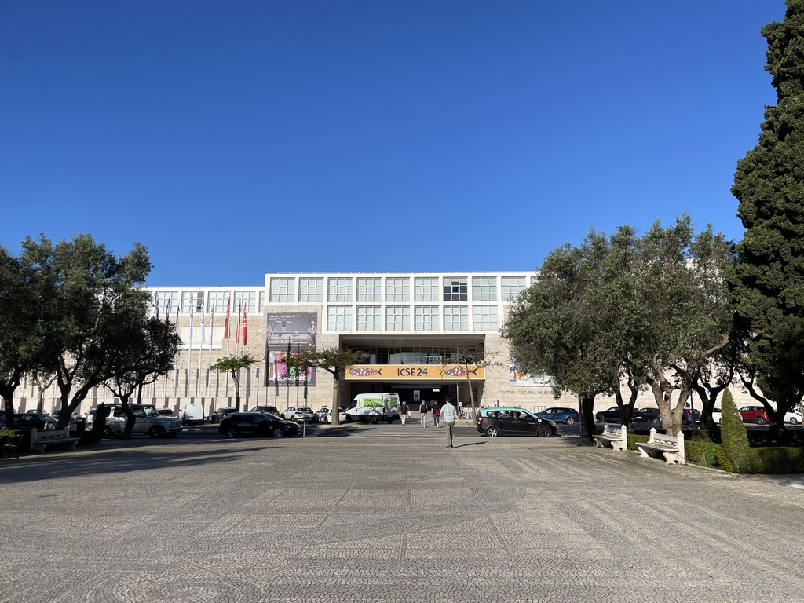
MSR2024 (4/15~16)
Kei Koyanagi

Slide 2
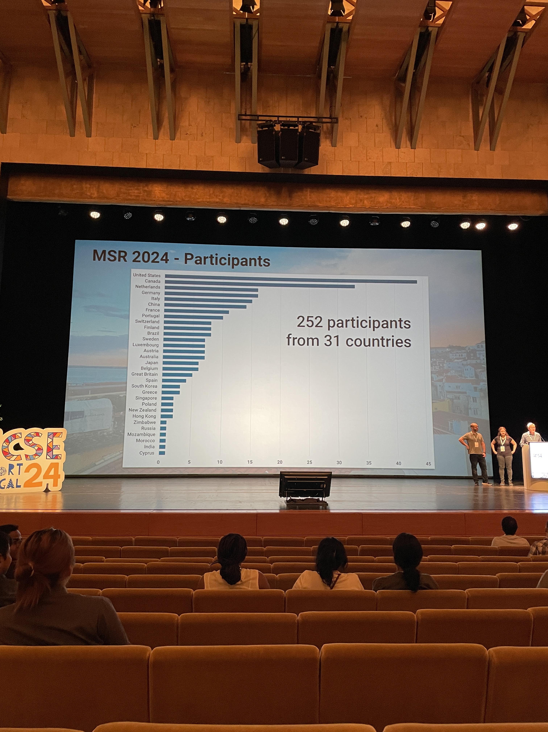
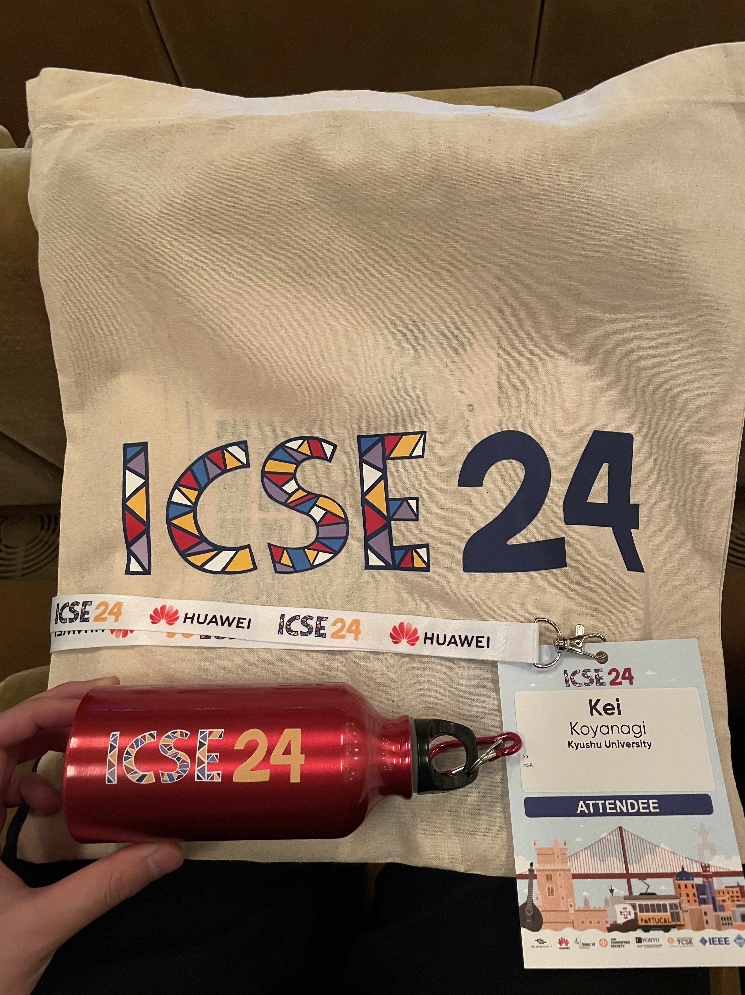
MSR (Mining Software Repository)
・今回が21回目の開催
・参加者は252人（31カ国）
・MSR:ソフトウェア工学におけるデータサイエンス、機械学習、AIの主要なConferenceである。
・メイン会場とサブ会場で実施

Slide 3
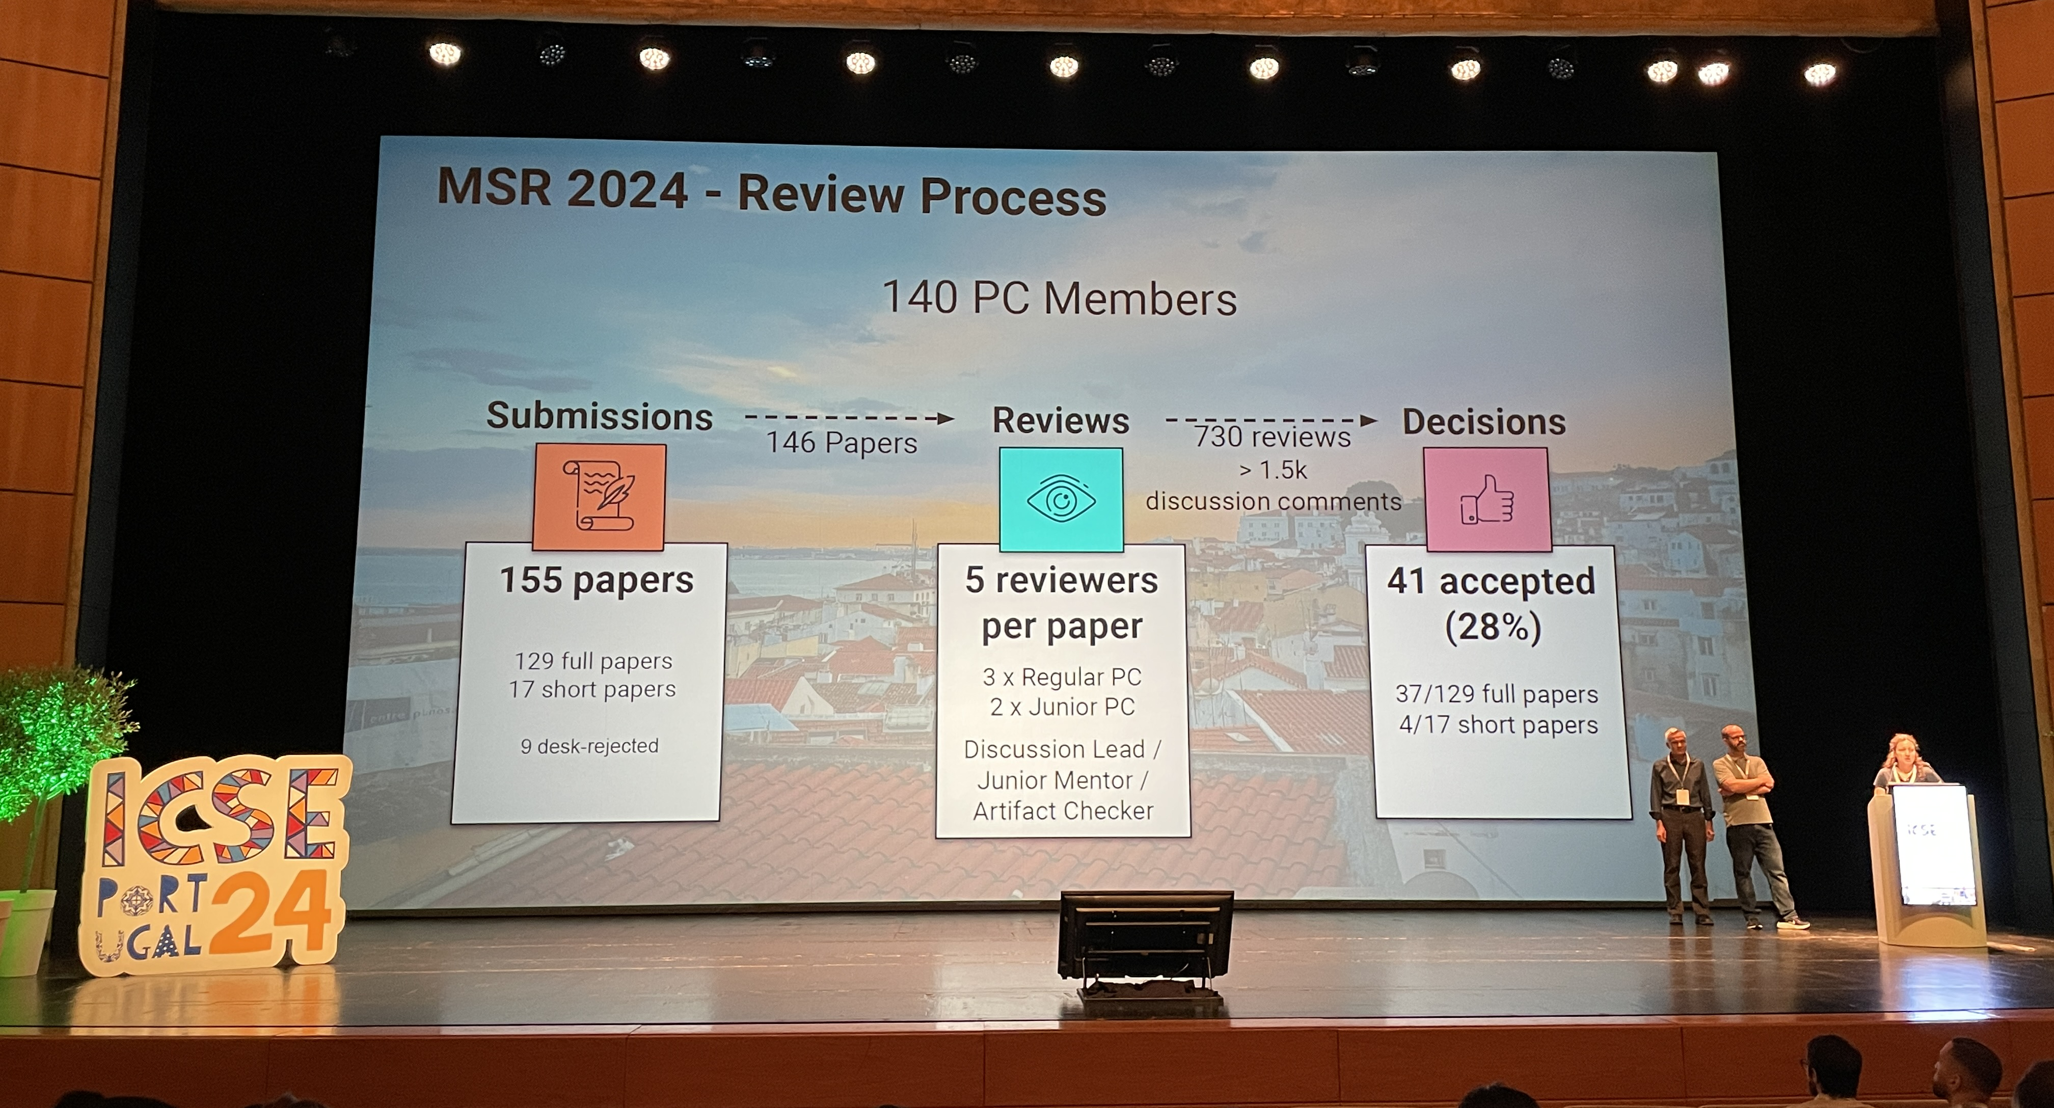
Review Process

Slide 4
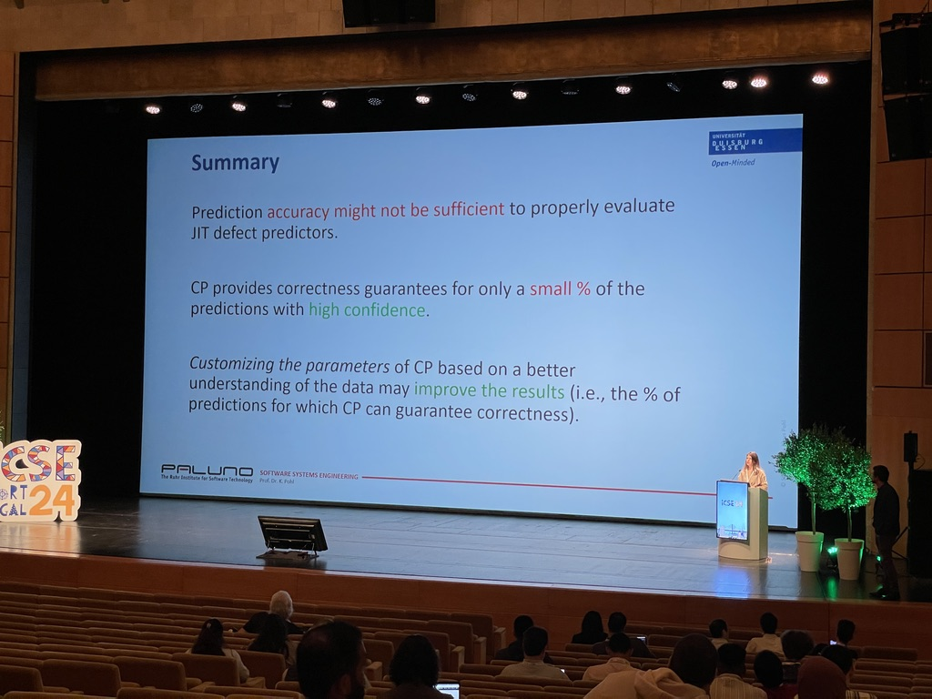
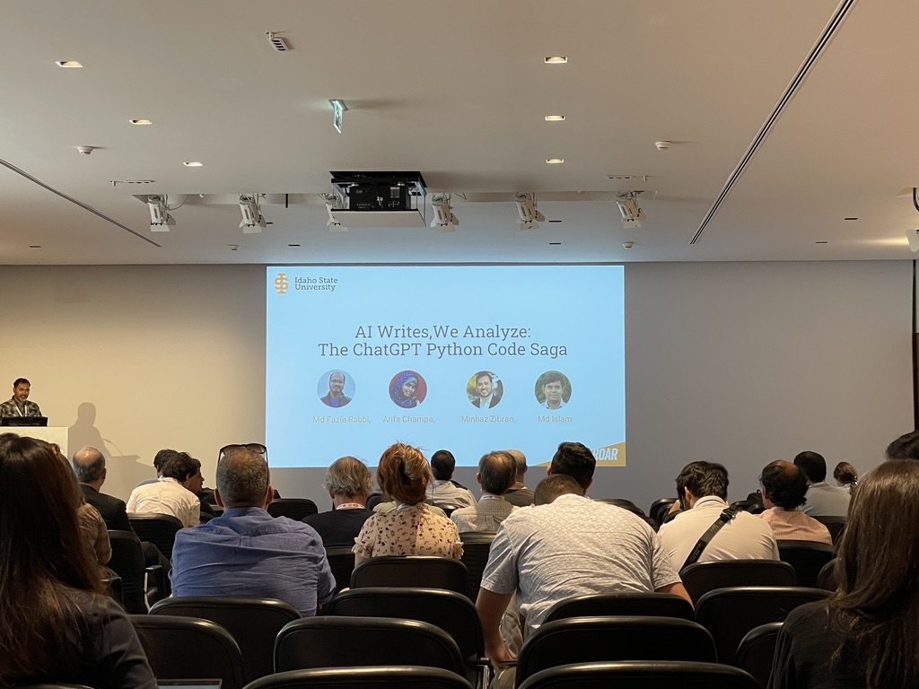
発表の様子
メイン会場
サブ会場

Slide 5
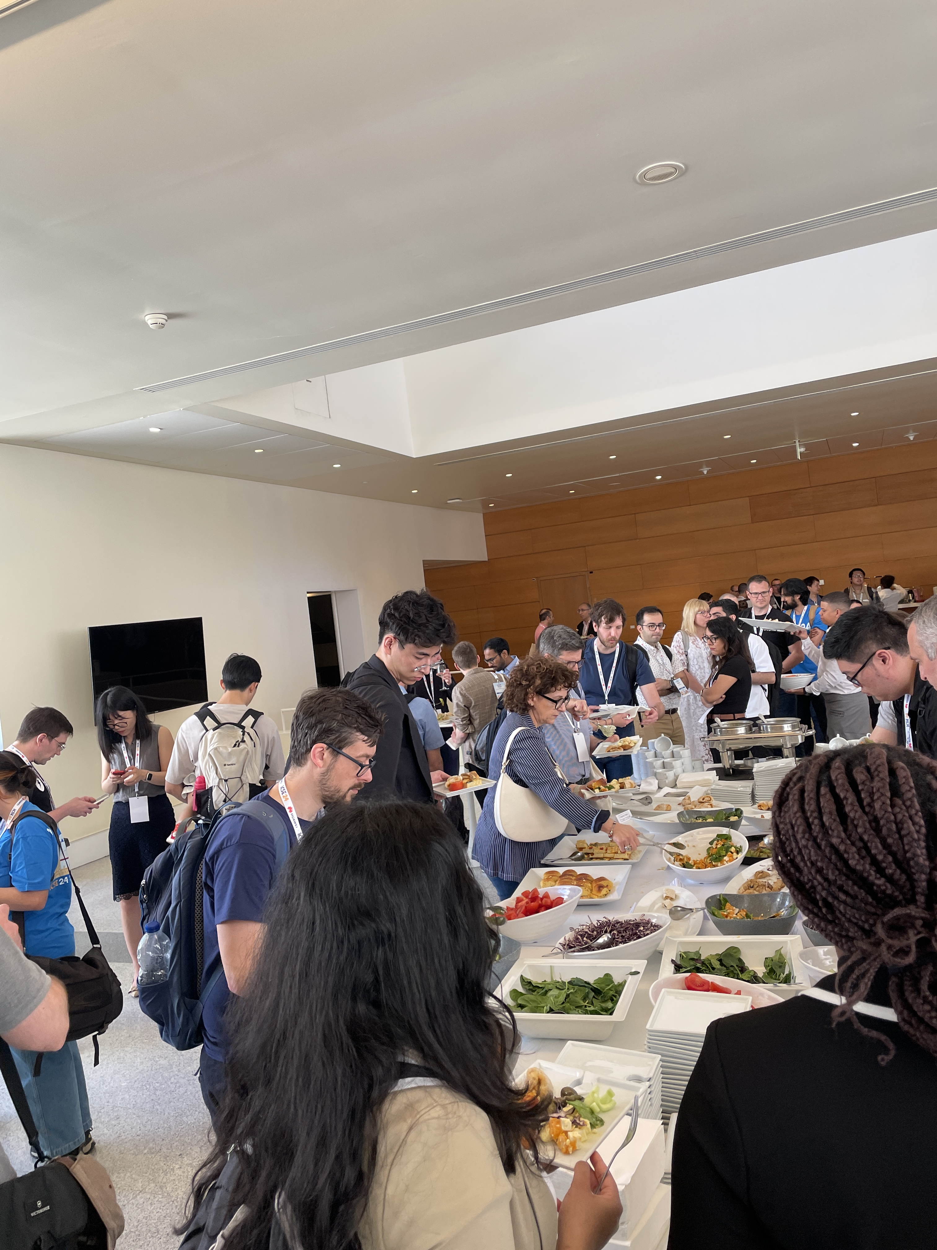
Coffee Break & Lunch
・セッションの合間の交流の時間
・ここで仲良くなっとくと
セッションを一緒に回れたりする
・自分はイタリア出身の人と
仲良くなった
Lunchの時の写真

Slide 6
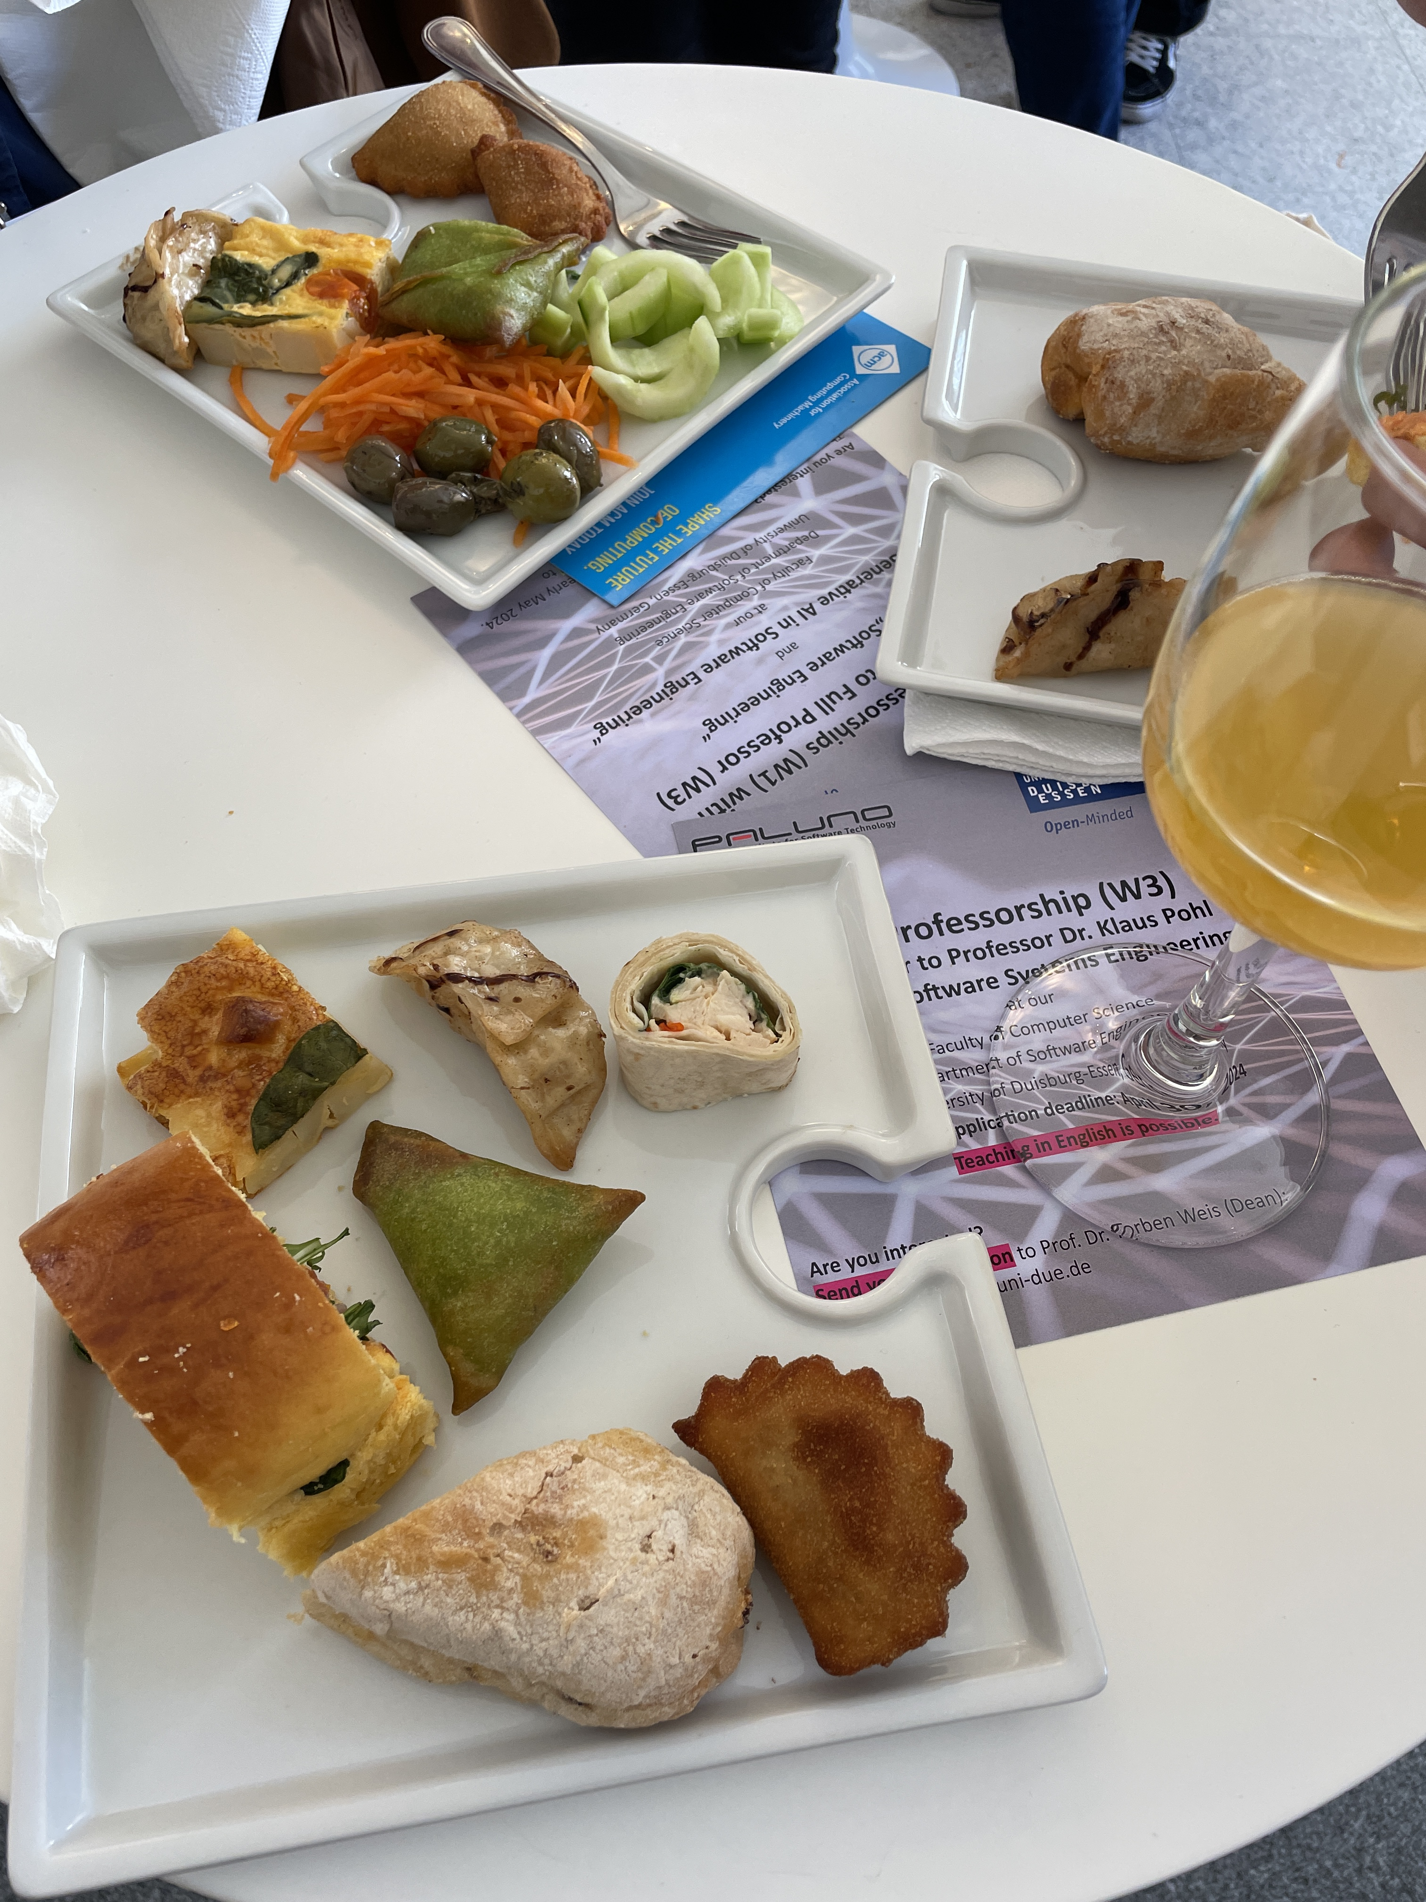
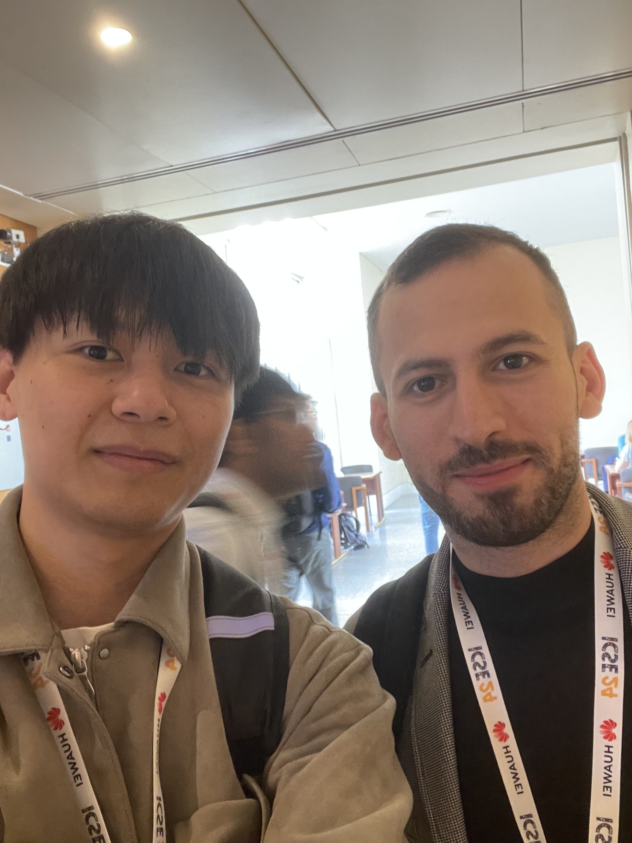
Coffee Break & Lunch
Lunch
Mahmoud先生と再会

Slide 7
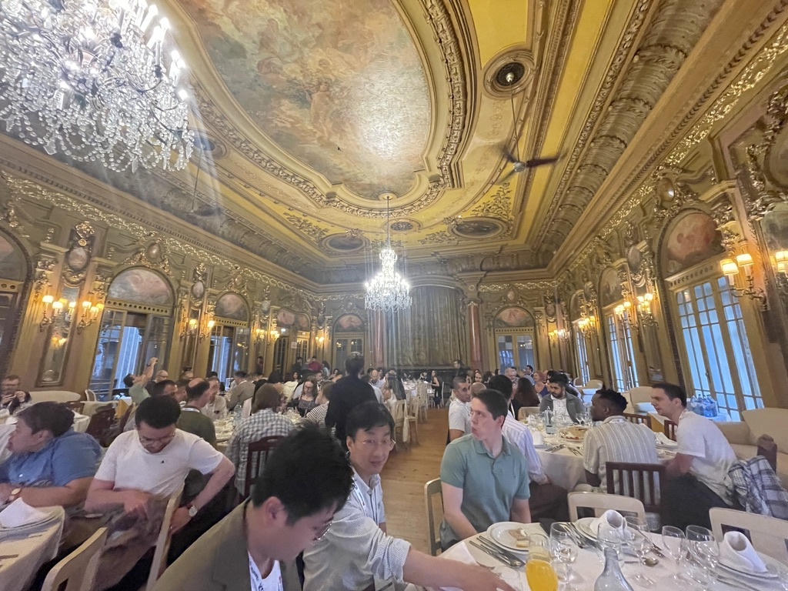
Banquet（1日目の夜）
・19:30 ~ 22:00
・コース料理
・ここでドイツの博士の人と
仲良くなった
・帰りは同じ宿泊先だった先生
２人と一緒に帰った
（途中声かけられたので，やはり治安はあまりよろしくない．．）

Slide 8
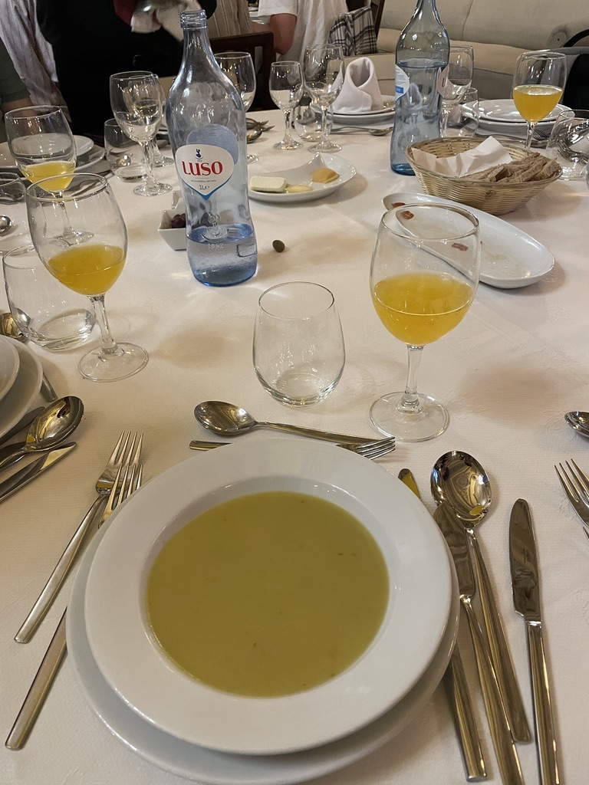
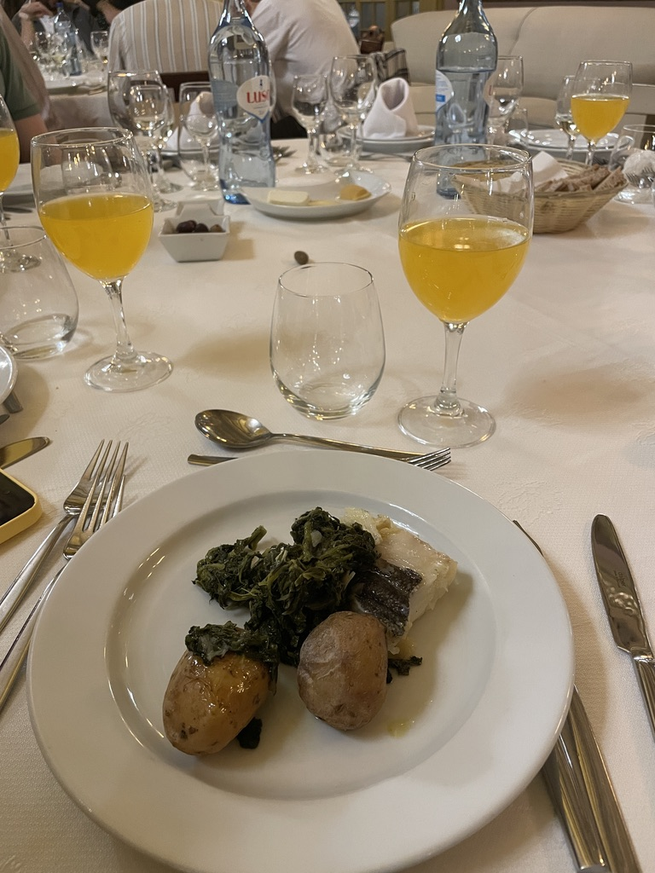
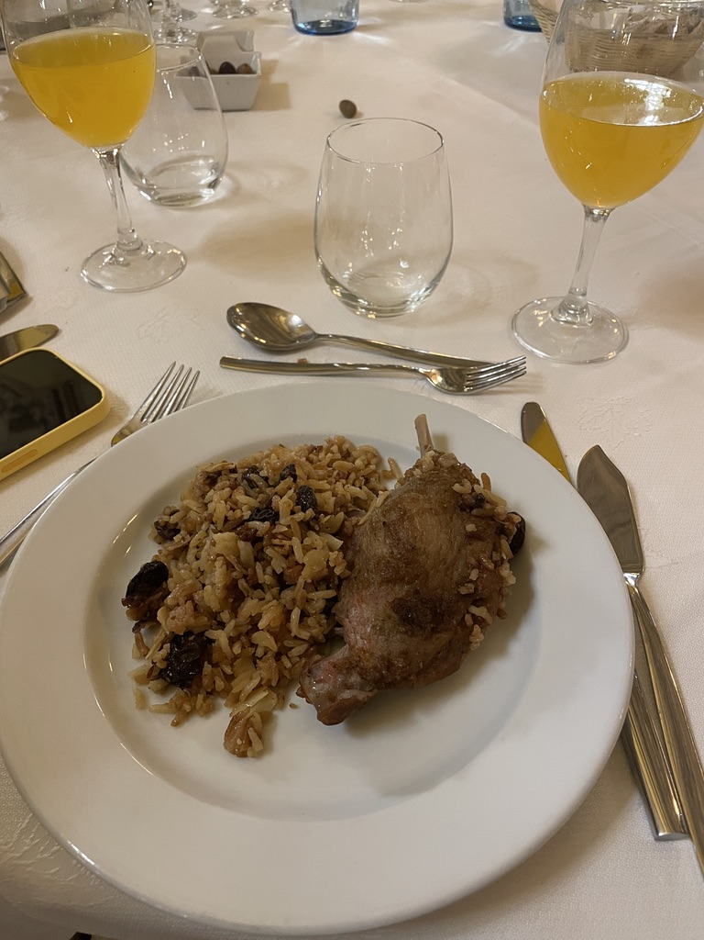
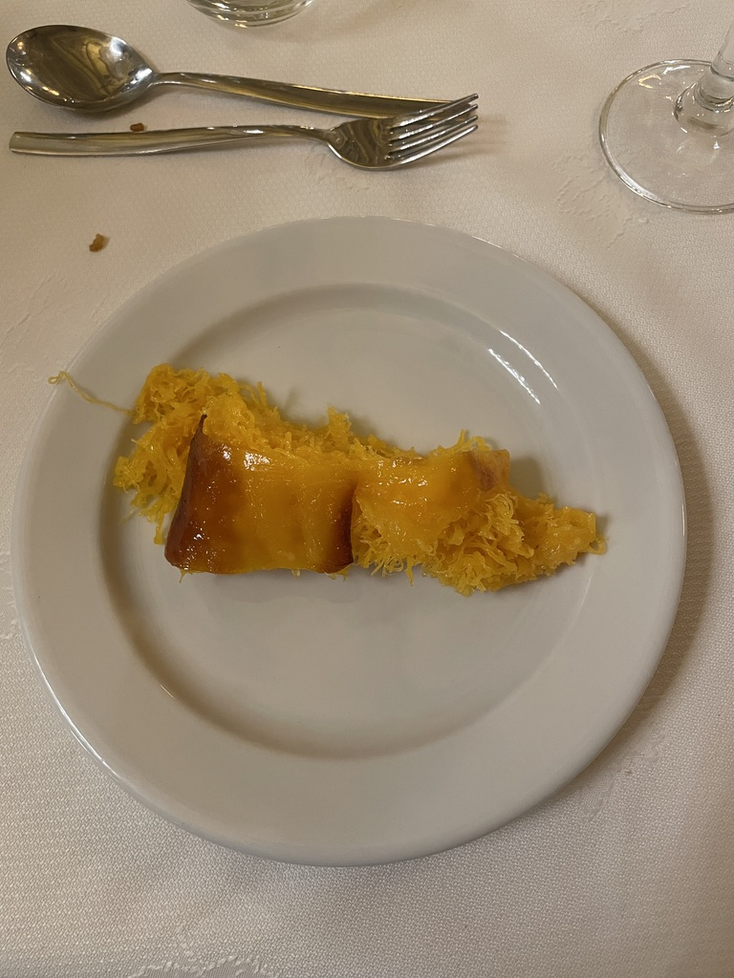
Banquet（1日目の夜）

Slide 9
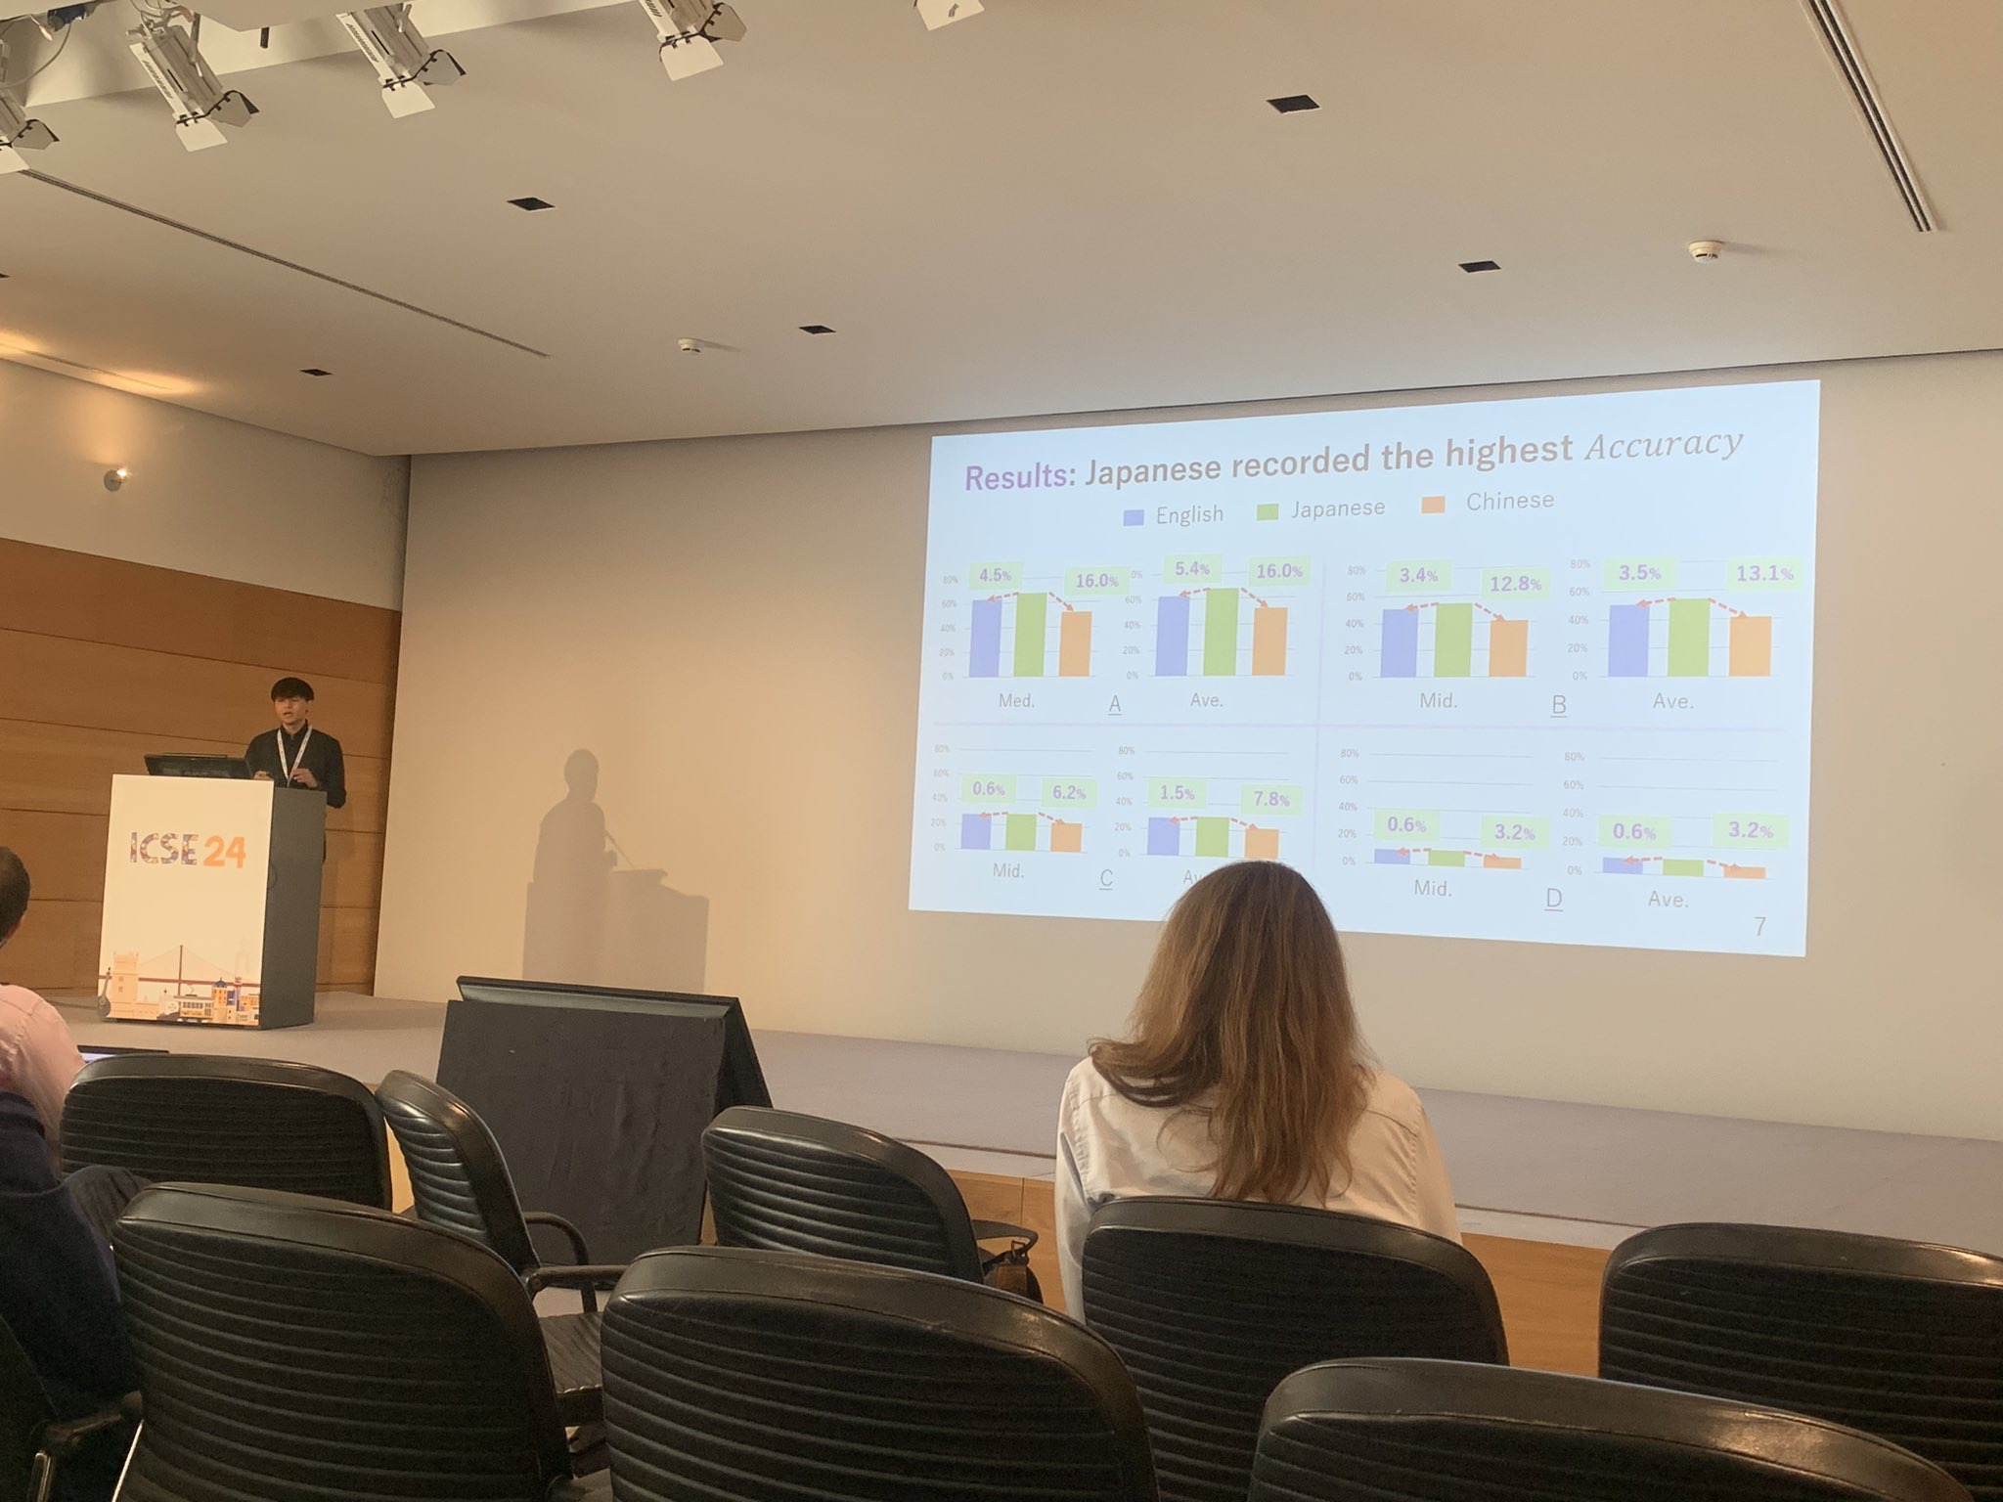
自分の発表
・2日目の朝イチ
・場所はサブ会場
・Dong先生はメイン会場で議長
・質問聞き取れず落ち込む．．

Slide 10
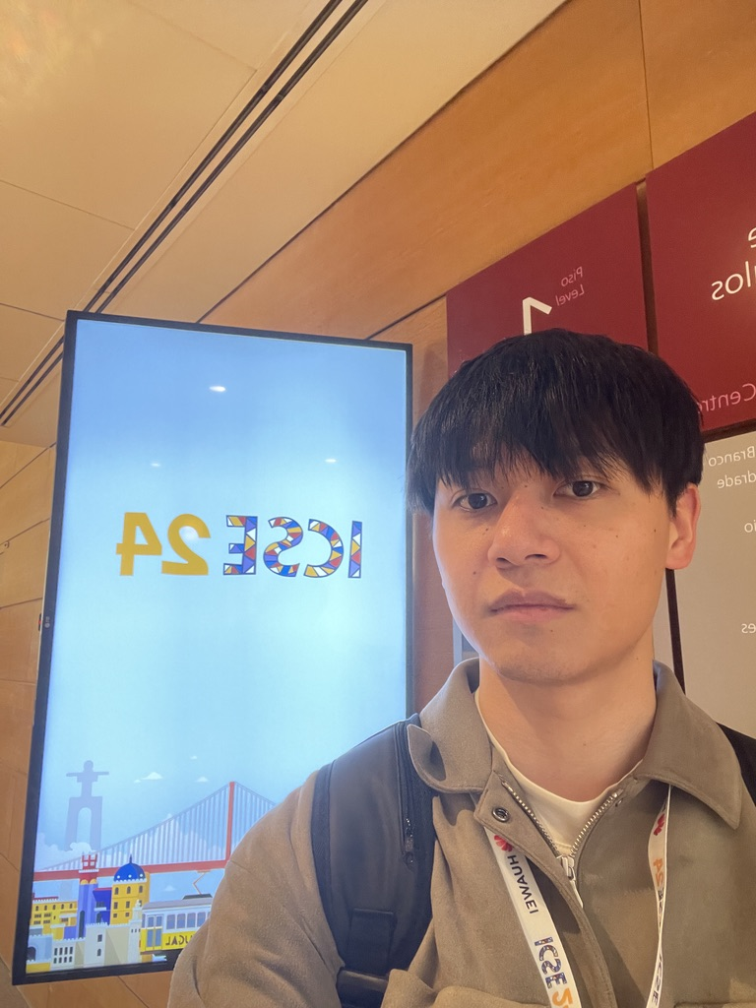
所感
・もっと英語頑張らないといけない
（TOEICはあてにならない）
（特にヨーロッパの人の英語は自国のイントネーションも混ざっていて聞き取りづらかった）
・Linkedinアカウント持っておくと
連絡先の交換がスムーズ

Slide 11
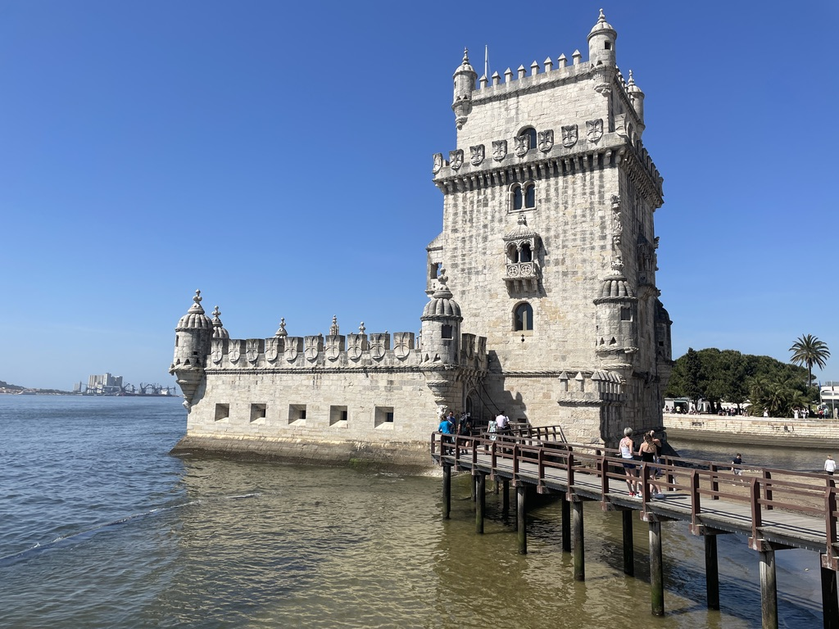
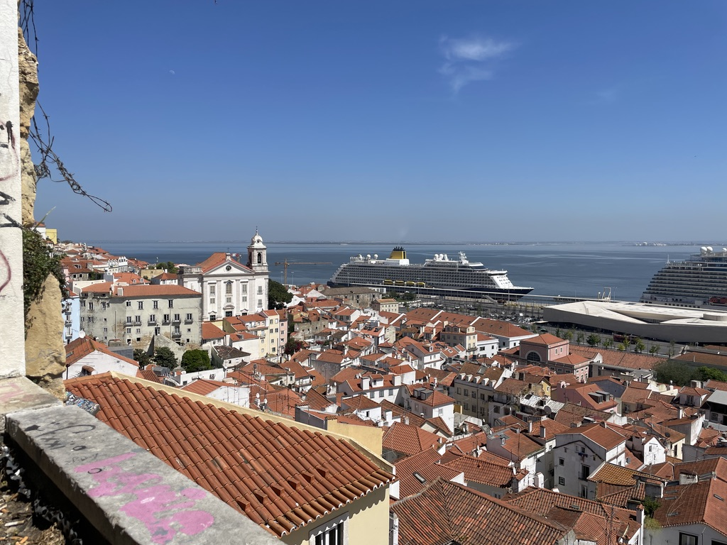
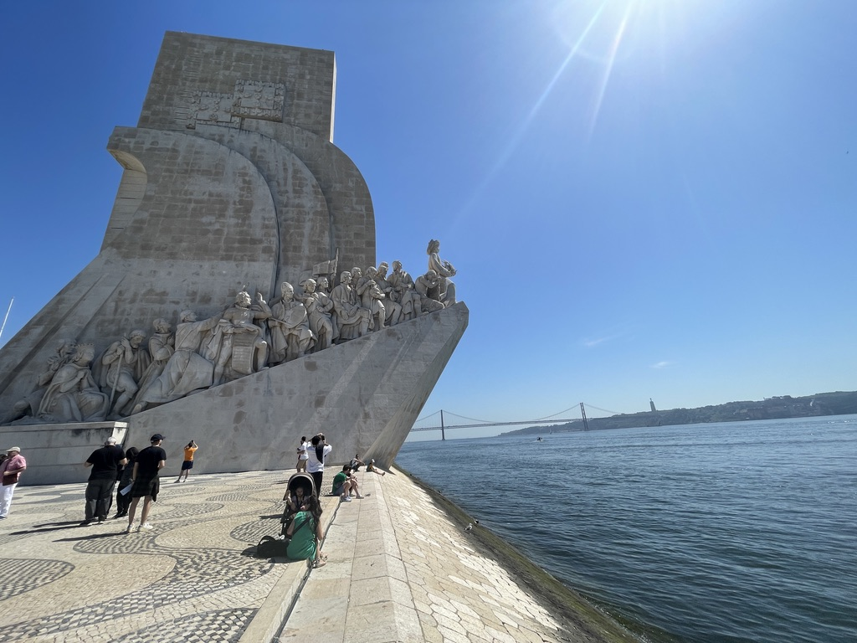
番外編
発見のモニュメント
ベレンの塔
展望台からの眺め

Slide 12
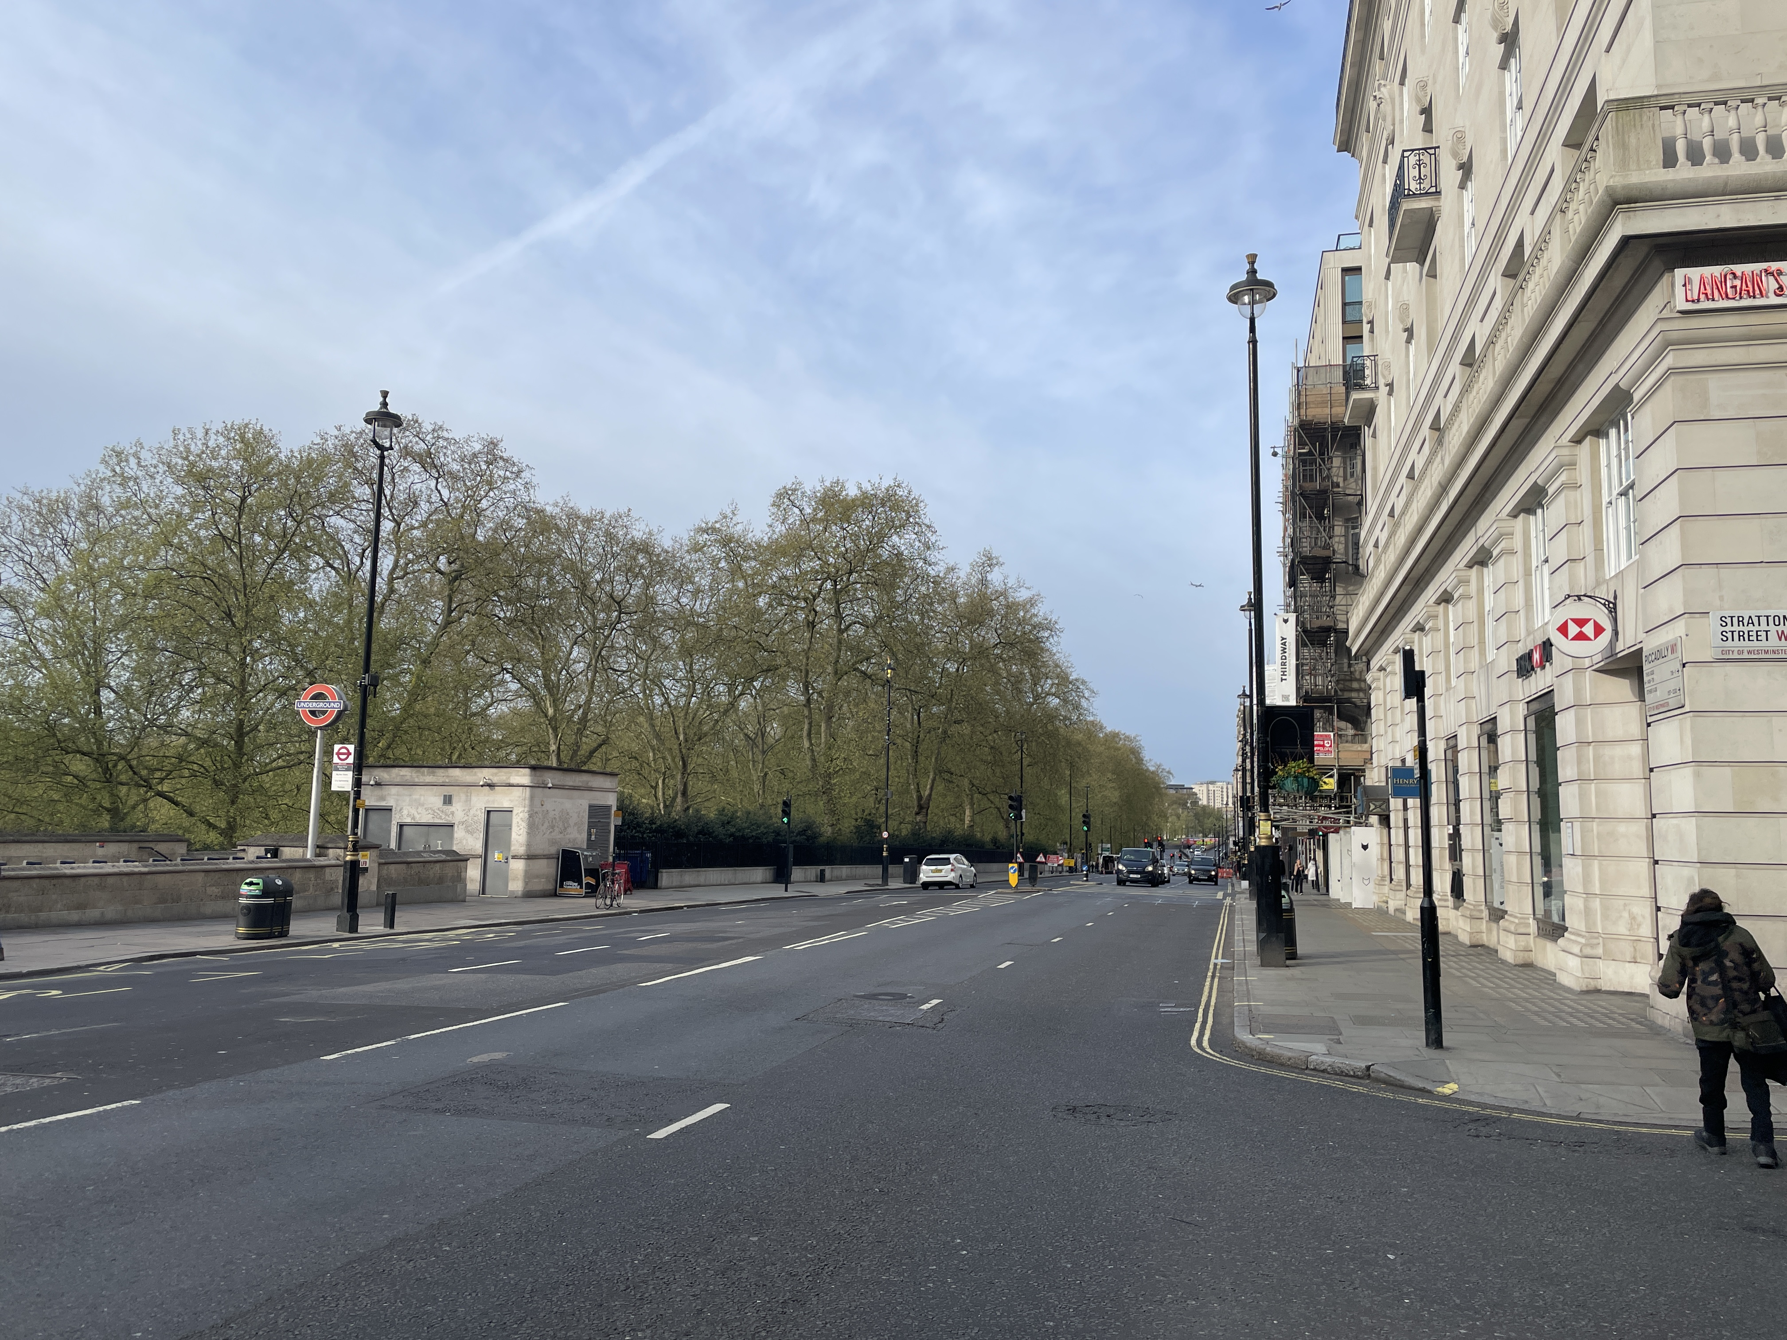
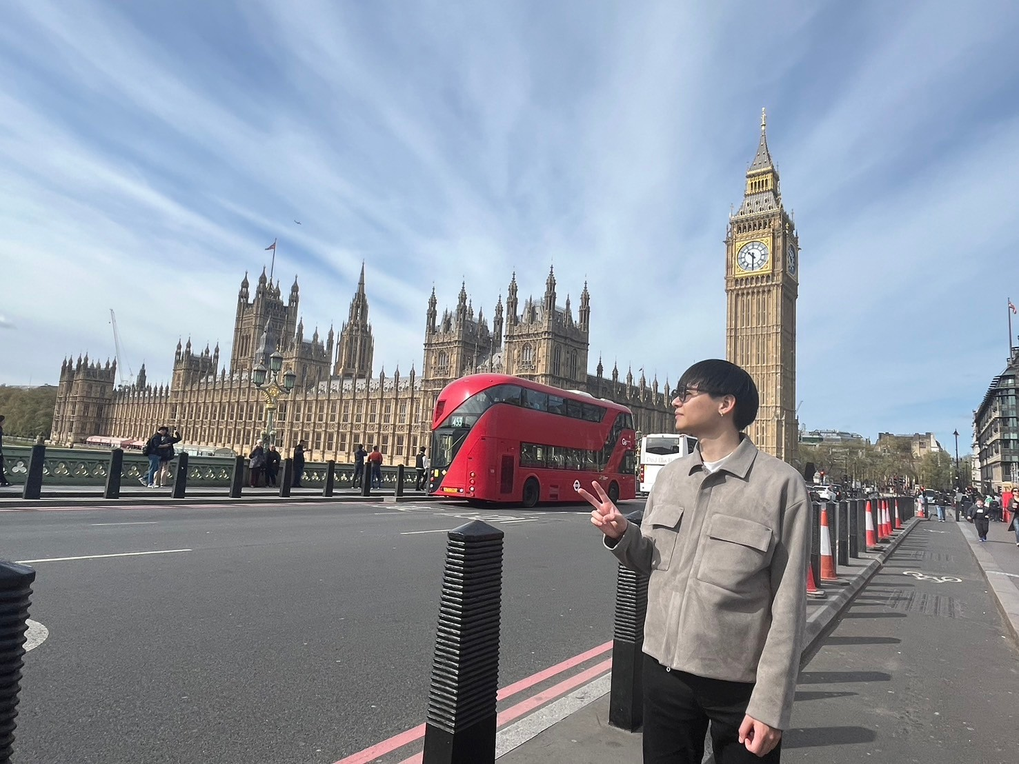
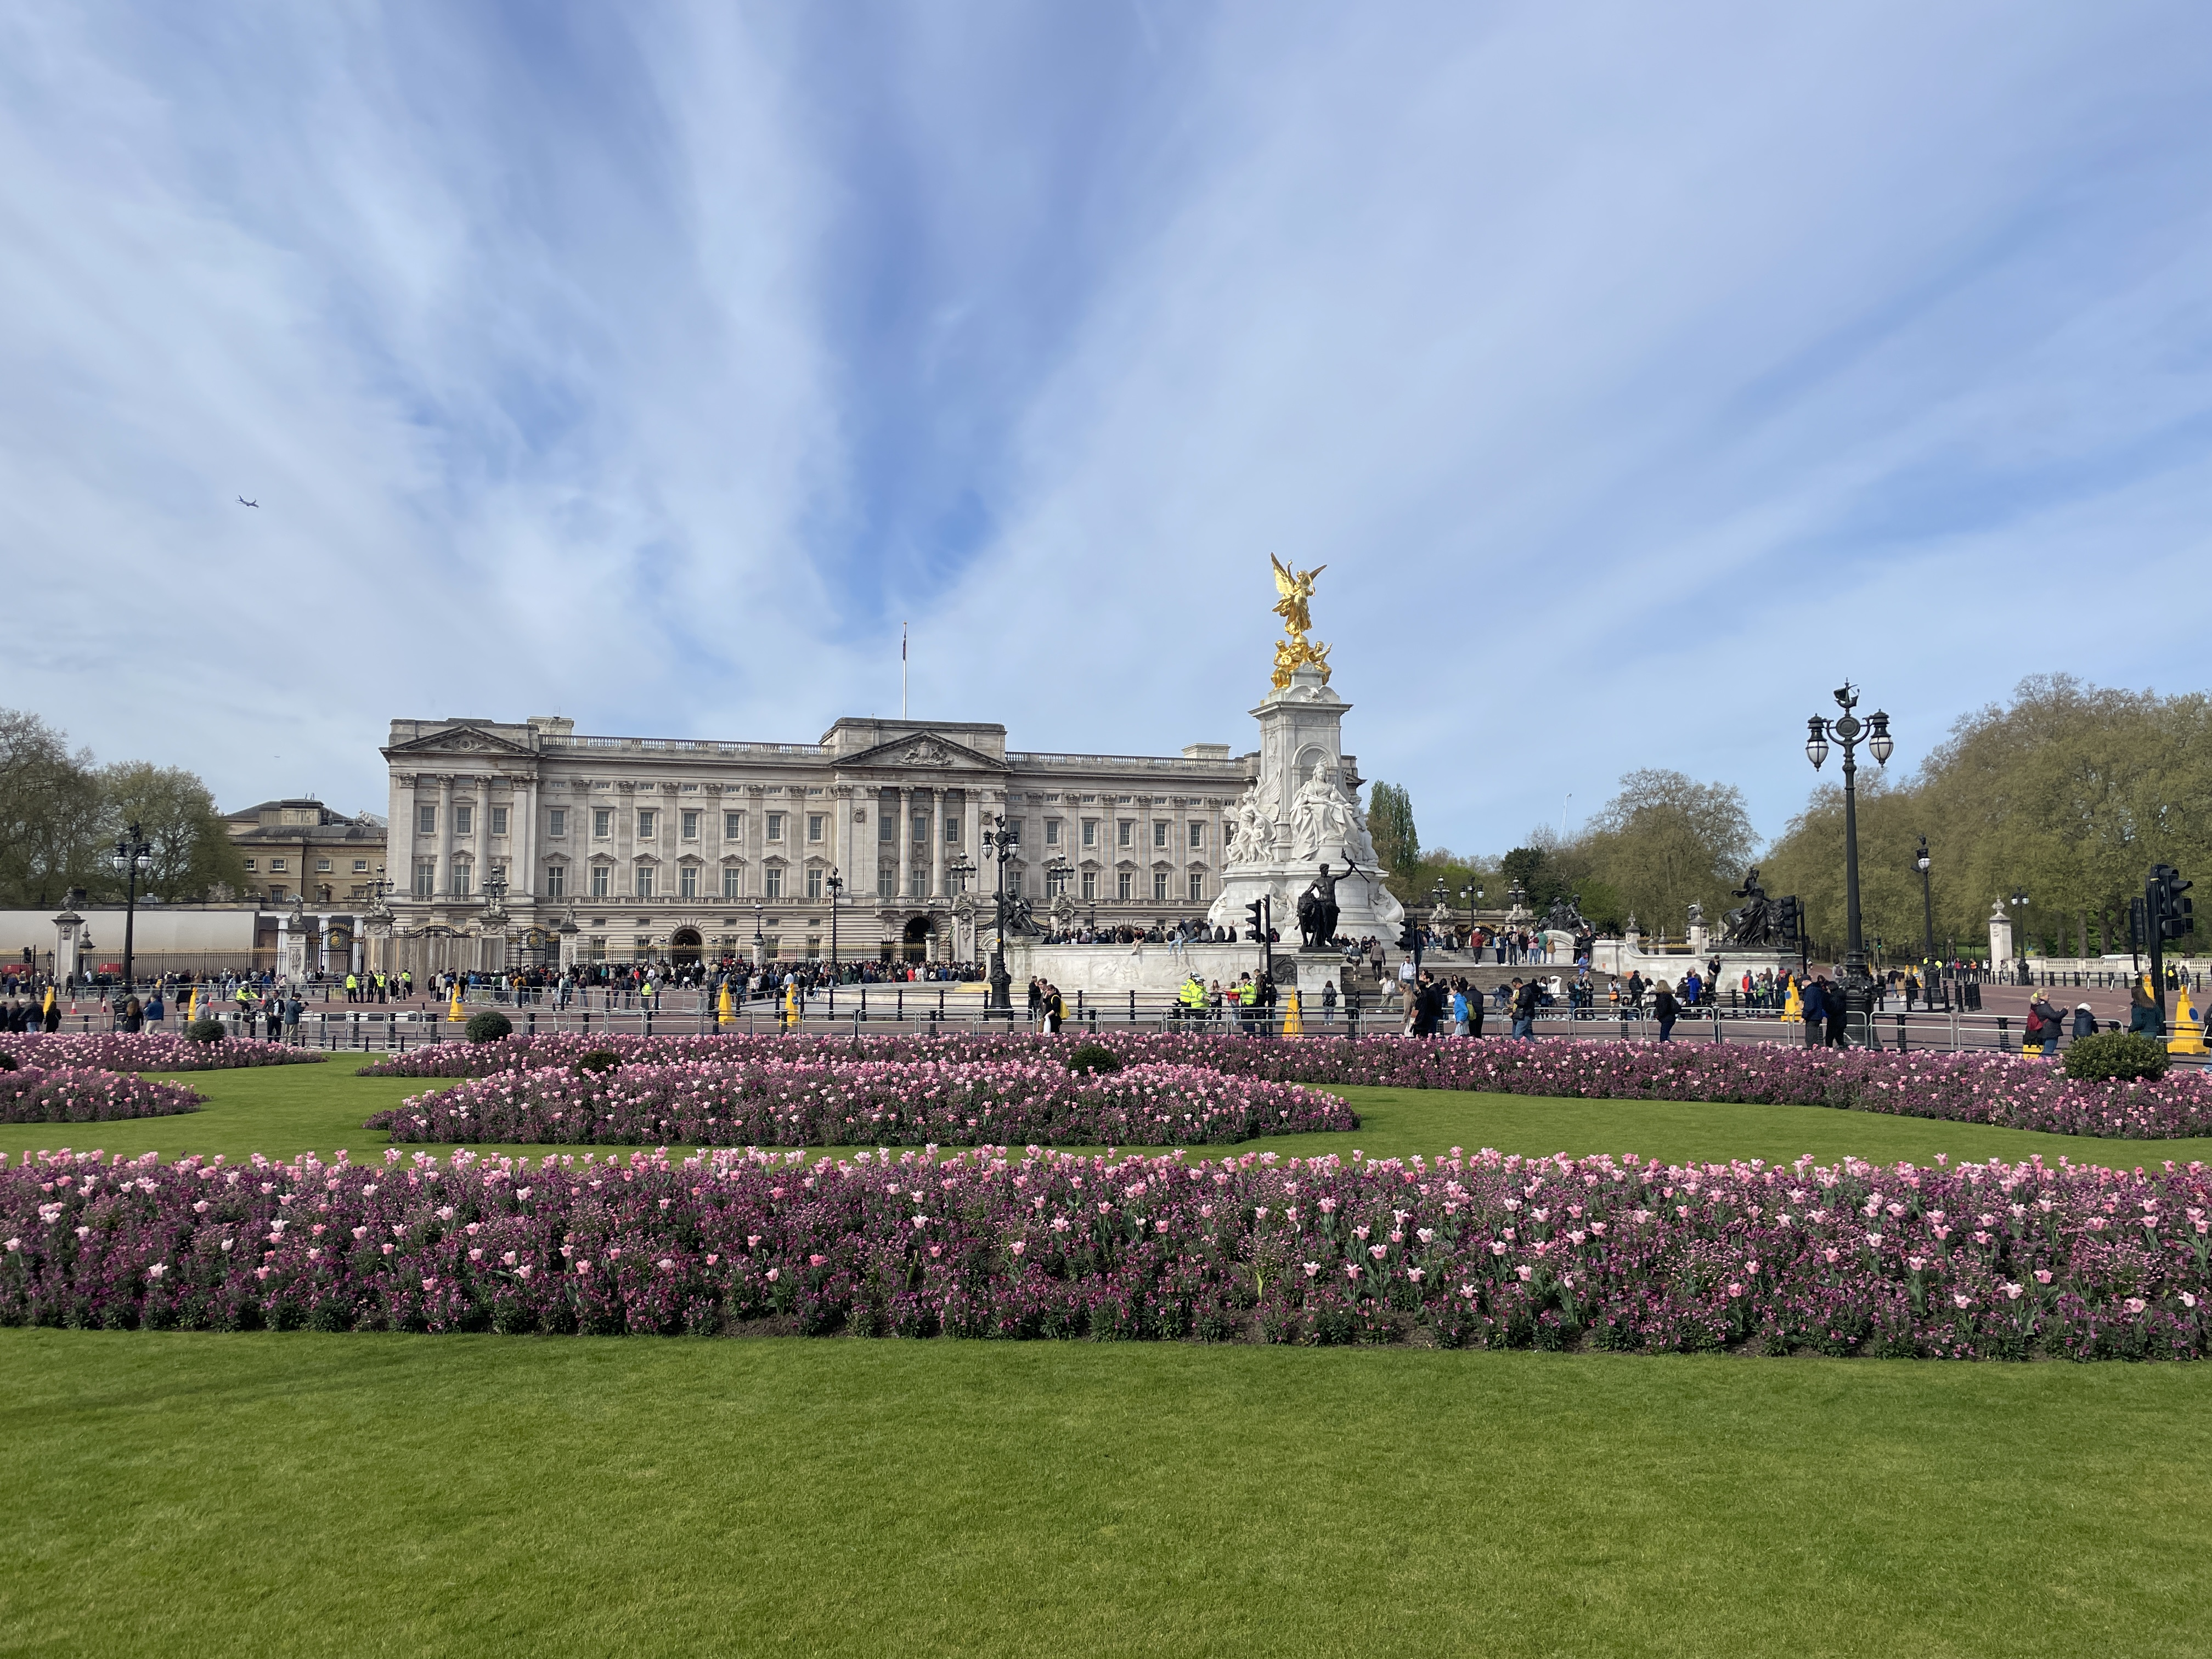
番外編〜ロンドン〜
バッキンガム宮殿
街並み
ロンドン橋

